Slide 1
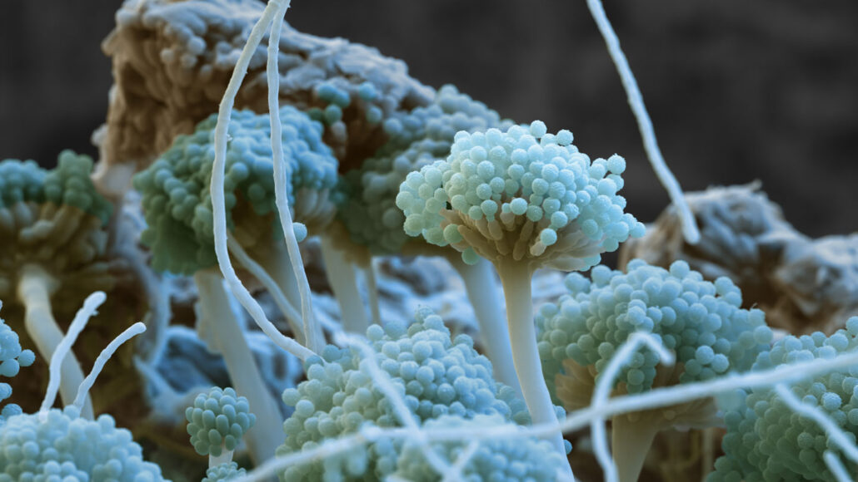
Fungi – Gljive
Kvasnice, plesni i pečurke pripadaju velikom kraljevstvu nefotosintetskih eukariotskih organizama koje se naziva Fungi - gljive, a koje mogu biti jednoćelijske ili višećelijske.
U slučaju višećelijskog oblika one stvaraju hife i micelijum i pojavljuju se u formi plesni, a kod jednoćelijskog oblika okrugle su ili ovalne, dele se pupljenjem i pojavljuju se u formi kvasnica.

Slide 2
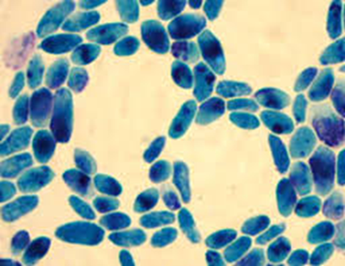
Fungi – Gljive
Kvasnice - jednoćelijski oblici gljivica ovalnog, sferičnog ili izduženog oblika, veličine 3-5 μm, koje se razmnožavaju uglavnom binarnom deobom ili pupljenjem
Plesni su filamentozni višečelijski oblici gljivica u obliku hifa čiji je prečnik od 2 do 10 μm
Gljivice mogu da rastu u formi kvasnica, formi plesni ili i u jednoj i u drugoj formi – dimorfizam

Slide 3
Fungi – Gljive
Ćelija gljiva pokazuje tipičnu građu eukariotskog tipa i poseduje jedro odvojeno membranom od citoplazme, endoplazmatični retikulum, ribozome, mitohondrije i sekretorni aparat.
Gljive imaju ćelijski zid koga grade međusobno isprepleteni lanci glukana i hitina utopljenih u matriks sačinjen od proteina i lipida. Primer kod Ascomycota i Basidiomycota su mikrofibrile hitina β 1-4 N-acetilglukozamina spojenih razgranatim lancima polimera glukoze – glukanom i to preko β 1-3 i β 1-6 veza. Proteini su treća ključna komponenta ćelijskog zida, a mnogi od njih su glikolizovani pre svega manozom i nazivaju se mananoproteini.

Slide 4
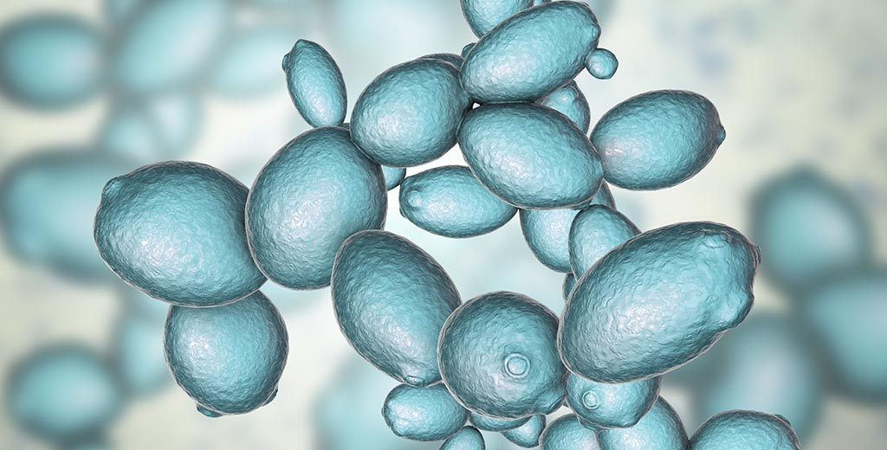
Fungi – Kvasnice

Slide 5
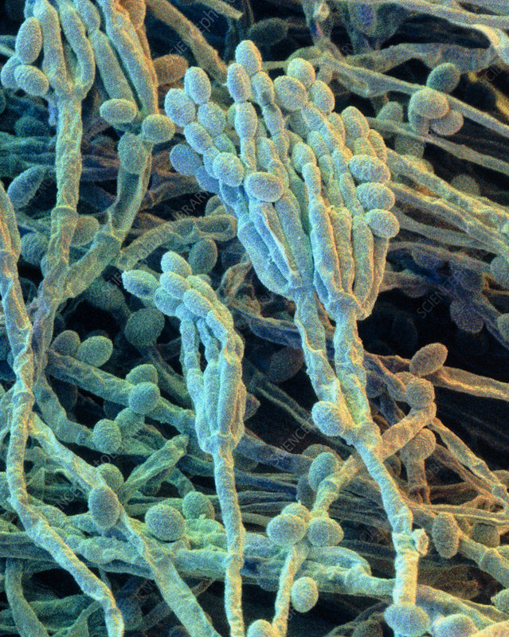
Fungi – Plesni

Slide 6
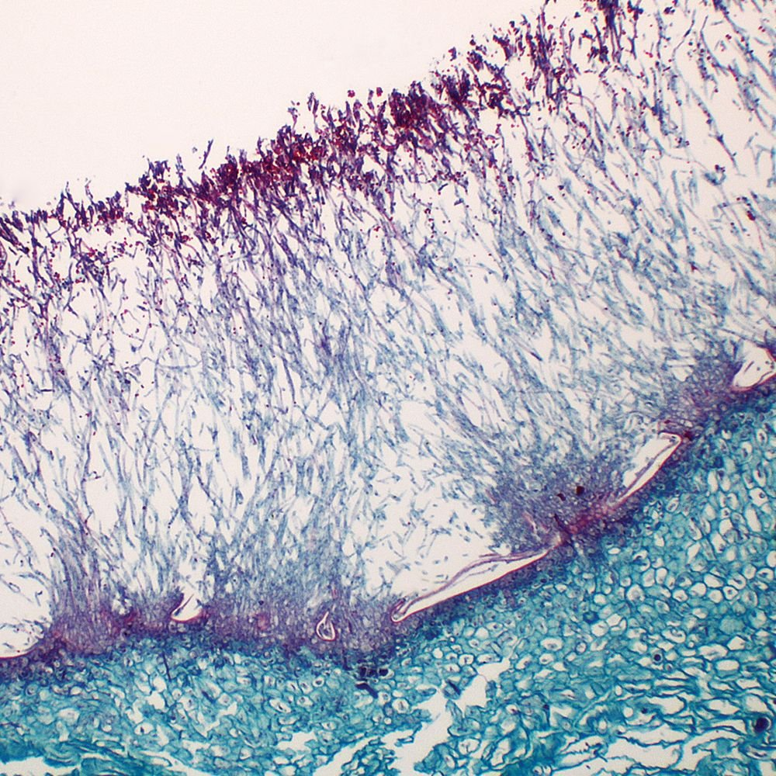
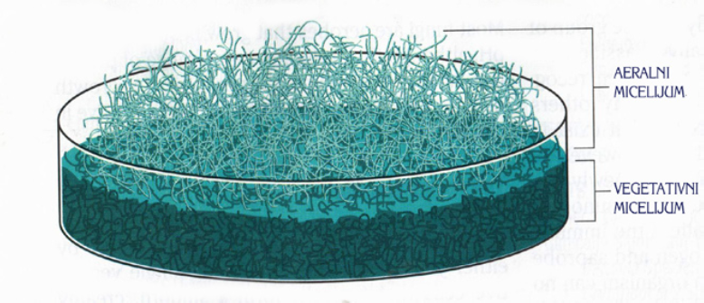
Plesni

Slide 7
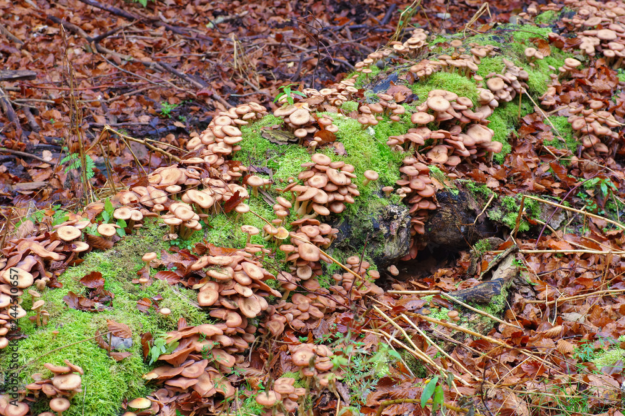
Armillaria ostoyae najveći organizam na planeti Malheur nacionalni park Oregon star 8.650 godina koji obuhvata 3.726.563 m2

Slide 8
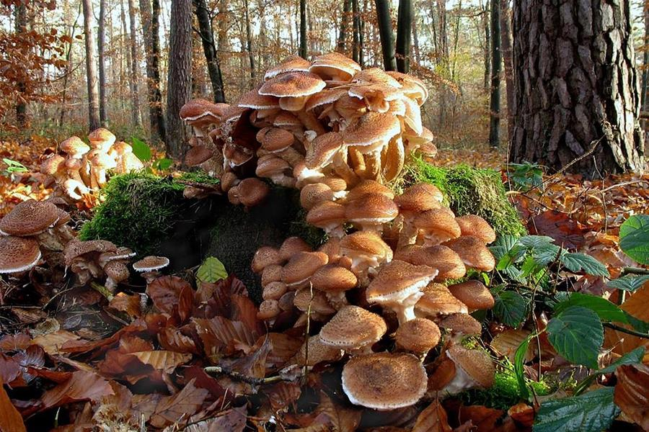
Armillaria ostoyae

Slide 9
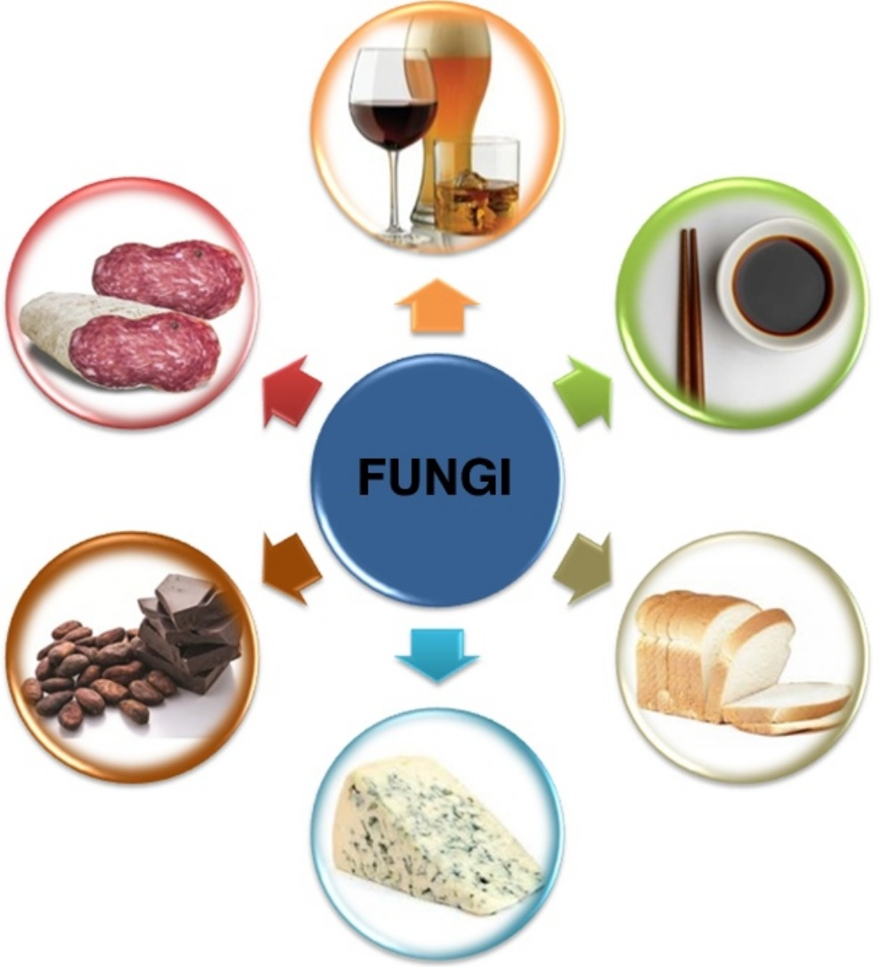
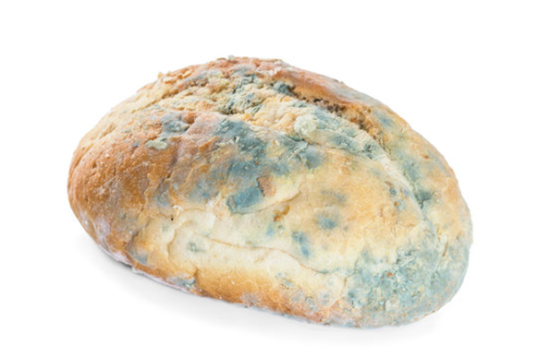
Kvasnice i plesni

Slide 10
Termini kvasnica i plesan
Ovi termini nemaju taksonomski značaj
Određene vrste gljivica karakterišu se dimorfnim oblikom
Ove gljivice u organizmu koji su inficirali ili na hranljivim podlogama inkubiranim na 37 ºC uočavaju se kao kvasnice, a na podlogama inkubiranim na 25 ºC kao plesni
Dimorfizam reguliše veći broj faktora sredine – temperatura, koncentracija CO₂, pH vrednost, koncentracija cisteina ili drugih jedinjenja sa sumporom

Slide 11
Kraljevstvo Fungi
Pet razdela – kola
Chytridiomycota - Chytrids
Zygomycota
Ascomycota
Basidiomycota
Glomeromycota
Starija klasifikaciona šema je grupisala gljive koje koriste isključivo bespolno razmnožavanje u Deuteromycota nije više u upotrebi.

Slide 12
Način razmnožavanja
U zavisnosti od odvijanja mejoze tokom stvaranja spora postoje dva načina razmnožavanja gljivica - bespolni i polni
Holomorfni životni ciklus protiče sa oba načina razmnožavanja
Anamorfni oblik gljivica karakteriše se prisustvom odgovarajućih struktura za bespolno, a telemorfni oblik za polno razmnožavanje
Klasifikacija gljivica zasniva se na karakteristikama telemorfnog oblika – izgledu organa za polno razmnožavanje

Slide 13
Bespolno i polno razmnožavanje
Stvaraju spore – jednoćelijske ili višećelijske
Bespolno razmnožavanje – stvaraju svoje klonove
Polno razmnožavanje – gljivice su tokom većine životnog ciklusa haploidne
Heterogeneza – “mešanje” jedara ćelija različitih micelujuma
Singamija – spajanje dve ćelije poreklom od dve individue
Plazmogamija – fuzija citoplazmi
Kariogamija – udruživanje 2 jedra – diploidna ćelija
Dikarion – faza sa dva jedra u gametu

Slide 14
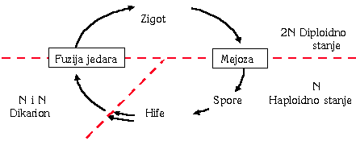
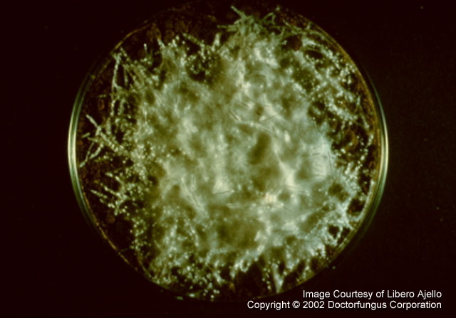
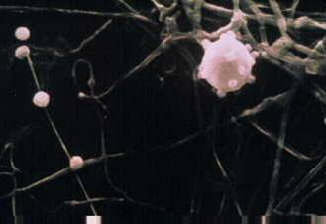

Slide 15
Najvažnije karakteristike gljivica
 | Zygomycota | Ascomycota | Basidiomycota
Septirane hife | - | + | +
Polni način razmnožavana | + | + | +
Bespolne spore | Sporangiospore | uglavnom Konidije Artrospore Hlamidiospore | Konidije Odije Artrospore
Polne spore | Zigospore | Askospore | Bazidiospore

Slide 16
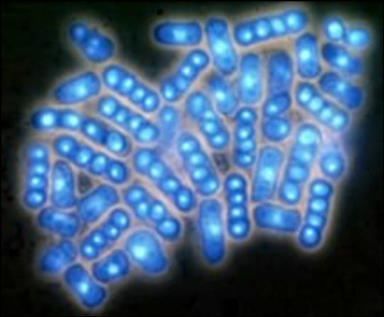
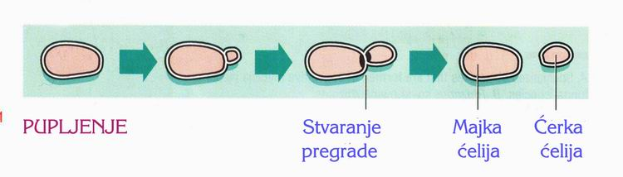
Bespolni način razmnožavanja
Deoba i pupljenje – Blastokonidije/blastospore

Slide 17
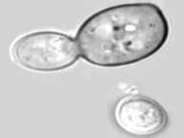
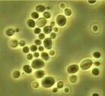

Slide 18
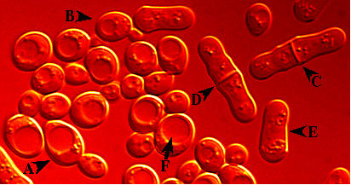
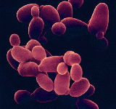
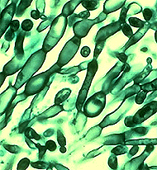

Slide 19

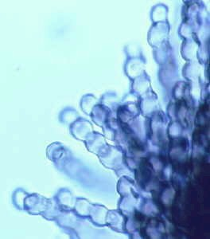
Blastokonidije

Slide 20
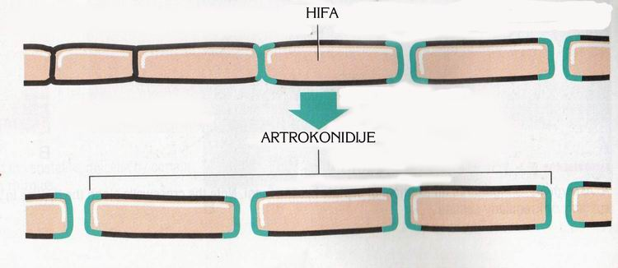
Fragmentacija hifa – artrokonidije/artrospore

Slide 21
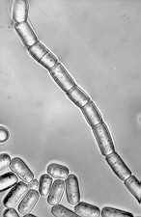
Artrokonidije

Slide 22

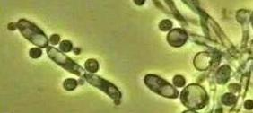
Hlamidiokonidije/hlamidiospore

Slide 23
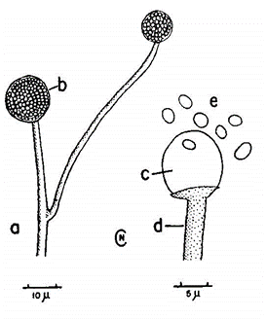
Zygomycota – Mucor, Rhizopus, Absidia
Izgled poput balona
a – sporangiofora
b - sporangija
c – kolumela
e – spore
sporangiofora često podeljena sa sporangijama 60-300 μm

Slide 24
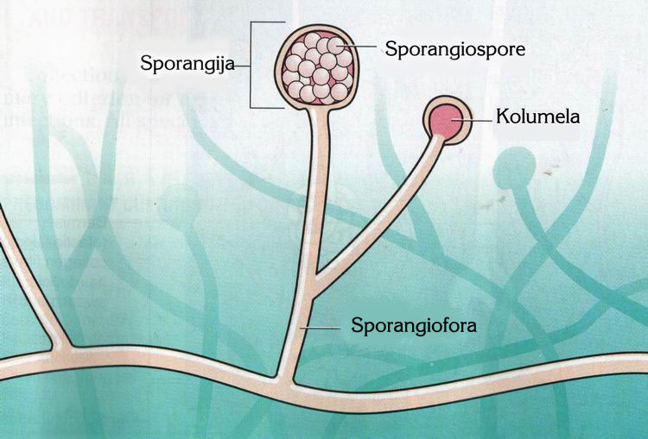
Sporangiospore - Mucor

Slide 25
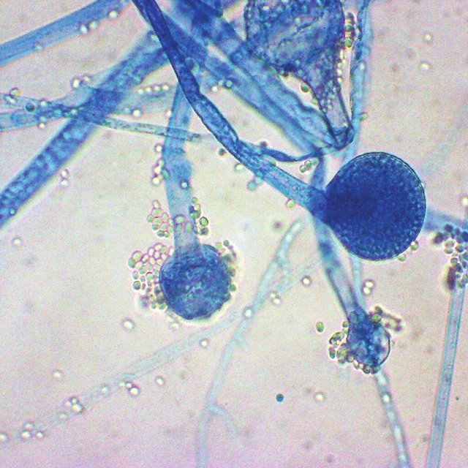

Slide 26
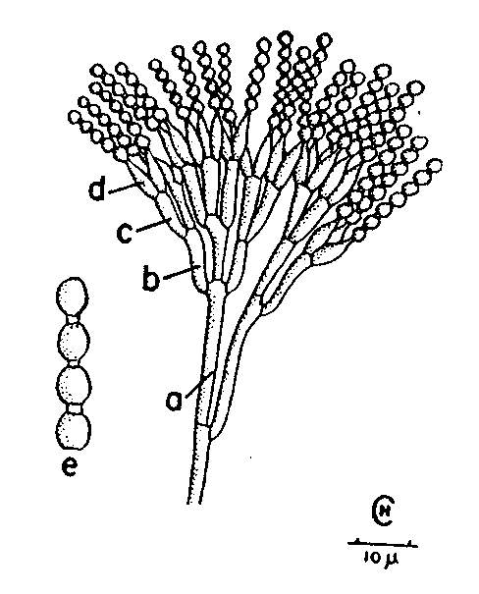
Penicillum
Izgled poput metle
a - konidiofora
b - metule-sekundarne grane
c - fialide
d- okrugle konidije

Slide 27
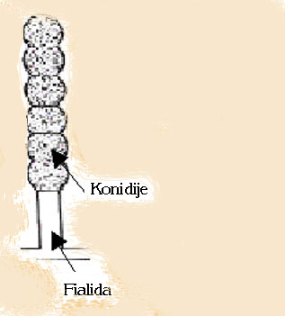
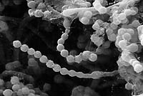
Fialokonidije

Slide 28
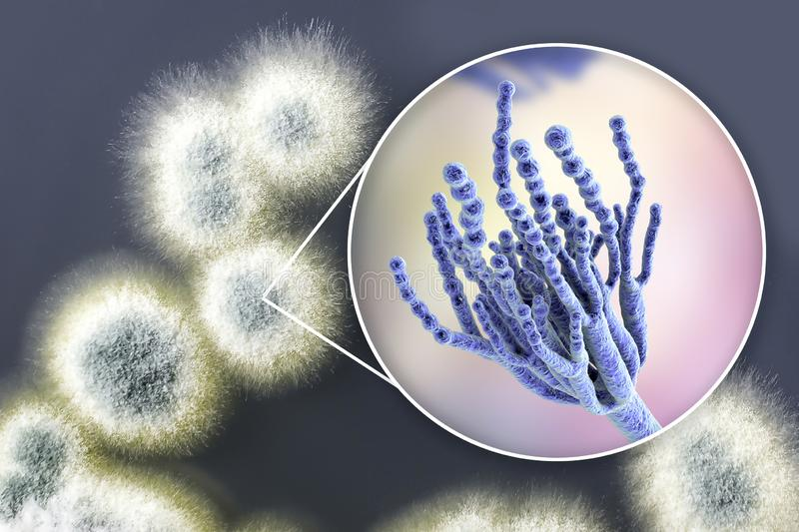
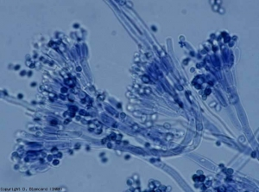
Penicillum

Slide 29
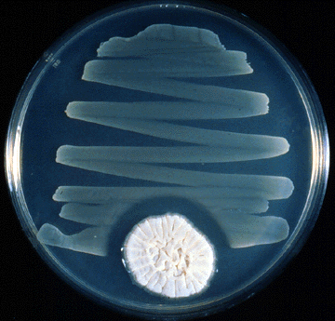
Penicillium notatum vs Staphylococcus aureus

Slide 30
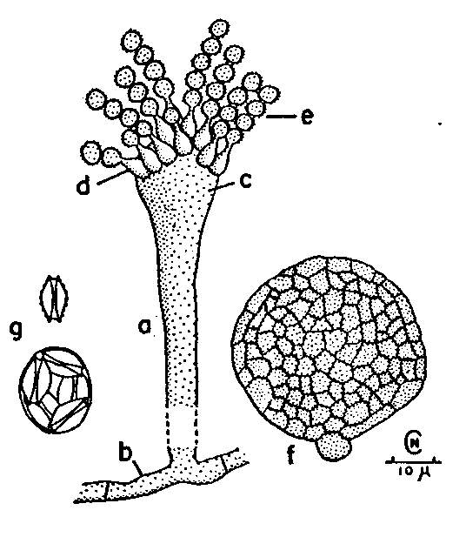
Aspergillus
Izgled poput buzdovana
a - konidiofore bez granjanja
b - bazalne ćelije
c – kolumela
d - fialide na ili bez metula
e - konidije

Slide 31
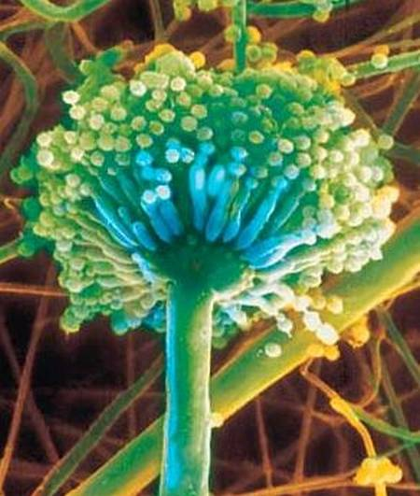
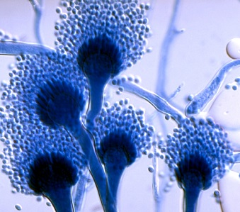
Aspergillus

Slide 32
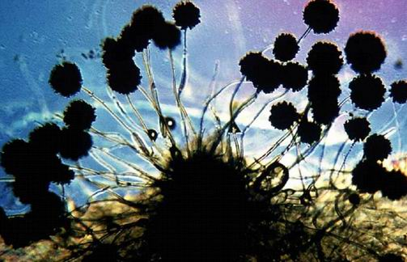

Slide 33
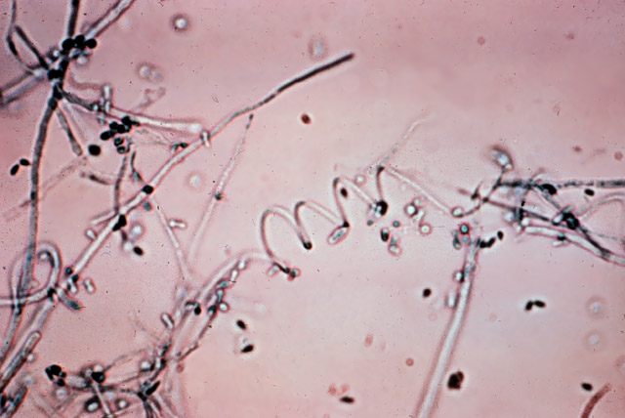
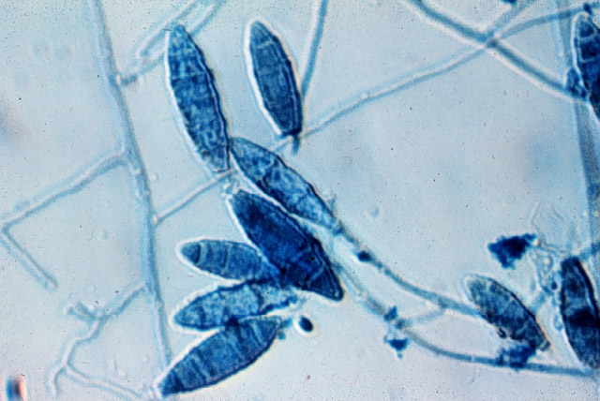
Makrokonidije i mikrokonidije

Slide 34
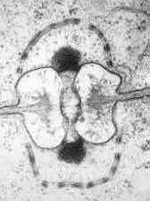
Polni način razmnožavanja
Zigospore - Zigosporangija
Askospore - Askus
Bazidiospore - Bazidijum

Slide 35
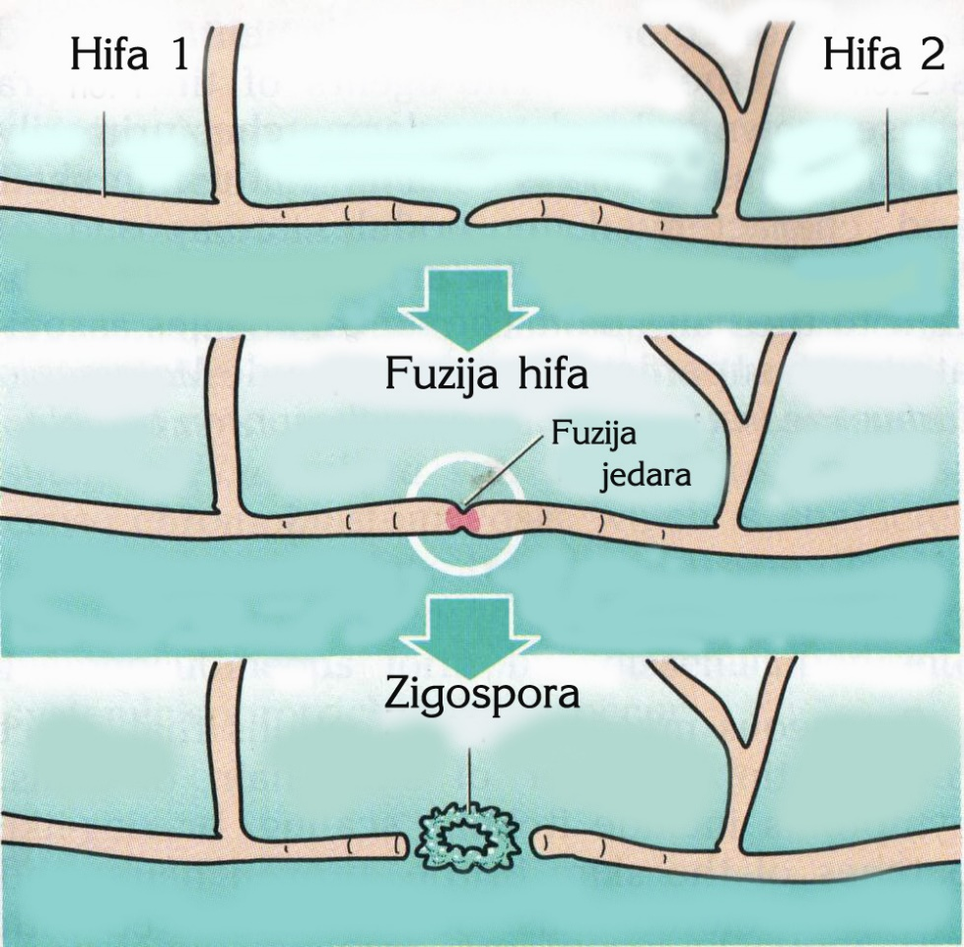
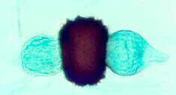
Zigospore - Zygomycota

Slide 36
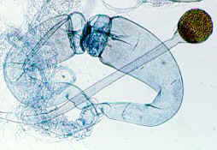

Slide 37
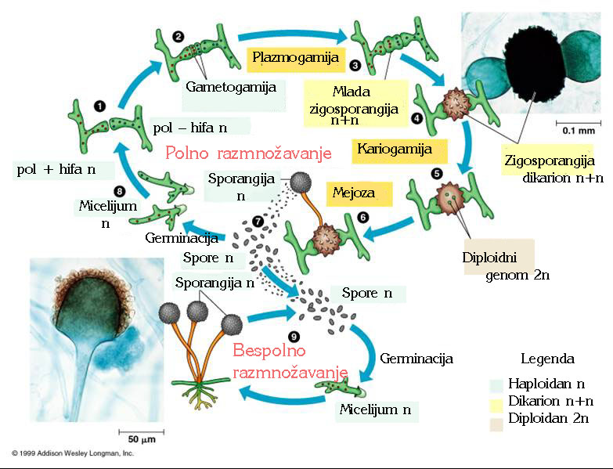

Slide 38
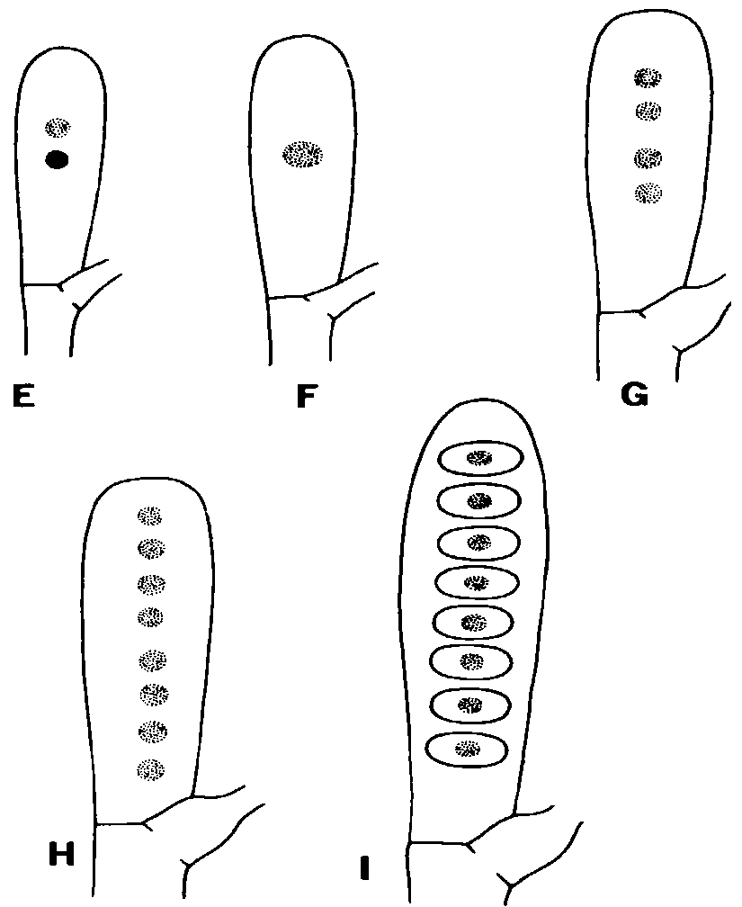
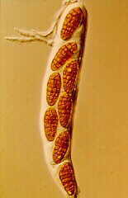
Askospore - Ascomycota

Slide 39
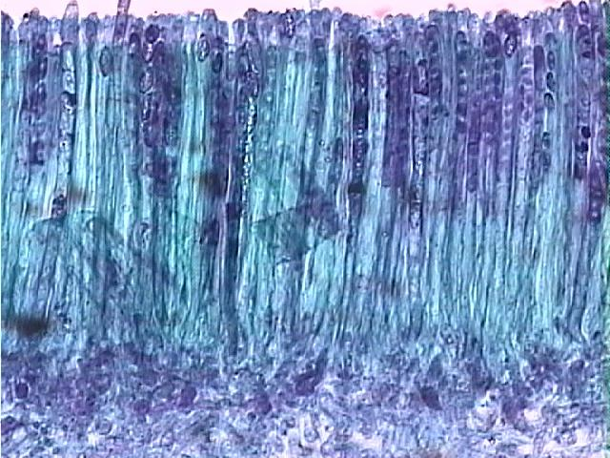

Slide 40
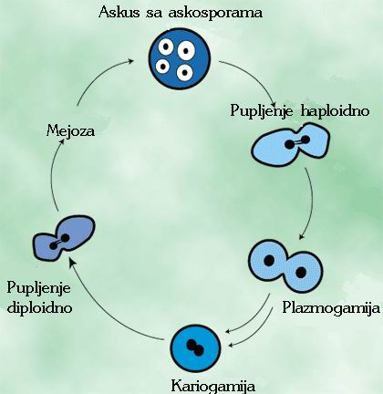
Ciklus kvasnica

Slide 41
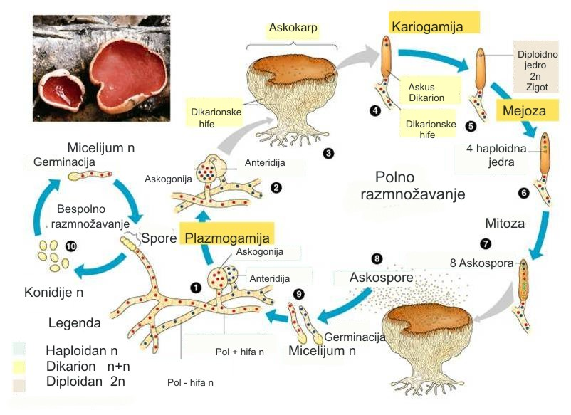

Slide 42
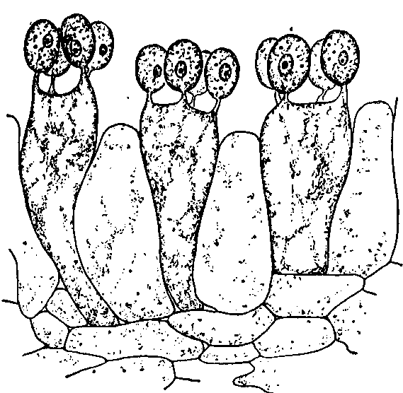

Bazidiospore - Basidiomycota

Slide 43




Slide 44


Slide 45
Metaboličke aktivnosti mikroorganizama

Slide 46
Izvori energije kod mikroorganizama
Mikroorganizmi su u stanju da koriste tri izvora energije: svetlost, organska i neorganska jedinjenja.
Fotoautotrofni mikroorganizmi koriste svetlost za stvaranje energije, a CO₂ kao izvor ugljenika – cijanobakterije (modrozelene bakterije).
Hemoautotrofni mikroorganizmi koriste neorganska jedinjenja kao izvor energije (H₂S₂, NO₃, H₂) i CO₂ kao izvor ugljenika – metanogene bakterije, termoacidofilne, nitrifikujuće bakterije...
Hemoorganotrofni mikroorganizmi koriste organska jedinjenja i za stvaranje energije i kao izvor ugljenika.

Slide 47


Većina mikroorganizama predstavljaju hemoorganoheterotrofne organizme koji energiju dobijaju iz hemijskih reakcija, krajnji primalac elektrona su organska jedinjenja a izvor ugljenika za biosintezu potiče iz organskih jedinjenja.

Slide 48
Oslobađanje energije kod mikroorganizama
Fermentacija – anaerobno vrenje
Organska jedinjenja služe kao davaoci i primaoci elektrona – najčešće piruvat.
Respiracija - aerobno vrenje
Aerobna respiracija - krajnji primalac molekularni kiseonik koji se redukuje u vodu.
Anaerobna respiracija – krajnji primaoci elektrona karbonati, sulfati i nitrati.

Slide 49
Fermentacija – anaerobno vrenje
Proces u kome se oslobađa energija a organska jedinjenja predstavljaju i donor i akceptor elektrona
Delimična razgradnja jedinjenja prilikom koje se ne iskoristi sva potencijalna energija
Mikroorganizmi – različiti tipovi fermentacije

Slide 50

Glavne karakteristike fermentacije
Oksidacija supstrata
NAD⁺ se uvek redukuje u NADH

Slide 51

Piruvat – pirogrožđana kiselina važan međuproizvod
Energija se dobija fosforilacijom supstrata

Slide 52
Fermentacija – prinos energije nizak
U proseku se dobije između 1-4 ATP po molekulu supstrata
Kiseonik nije uključen
Različite organske materije se razlažu – najčešće ugljeni hidrati i aminokiseline
Završni produkti mogu biti organske kiseline (mlečna i sirćetna kiselina), alkoholi (etanol, metanol,butanol), gas (H₂, CO₂)

Slide 53
Glikoliza – Embden - Meyerhoff-Parnas put (EMP)
Oksidacija glukoze do pirogrožđane kiseline
Aktivacija glukoze, cepanje heksoze, uzimanje energije
2 ATP + glukoza + 4 ADP + 2 Pi + 2 NAD⁺ 2 ADP + 2 piruvata + 4 ATP + 2 NADH
Završna reakcija oslobađanja protona H⁺

Slide 54


Alkoholno vrenje
Piruvat gubi CO₂, a zatim se vrši oksidacija NADH i stvara se etanol

Slide 55

Mlečno kiselinsko vrenje – stvaranje mlečne kiseline
Homofermentativne vrste – EMB - Embden-Majerhofov put - glikoliza
glukoza – piruvat- mlečna kiselina

Slide 56

Heterofermentativne vrste laktoza- glukoza – različiti metabolički putevi stvaranje pored mlečne kiseline i drugih produkata

Slide 57
Primeri fermentacije - vrenja
Pivo – Saccharomyces carlsbergensis
Hleb - Saccharomyces cerevisiae
Jogurt - Streptococcus thermophilus i Lactobacillus bulgaricus
Kefir - Streptococcus lactis, Lactobacillus bulgaricus i Torula sp.
Vino - Saccharomyces ellipsoideus
Žestoka pića - Saccharomyces cerevisiae

Slide 58
Respiracija – aerobna vrenja
Proces oksidacije izvora energije uklanjanjem elektrona i predajom neorganskom jedinjenju kao krajnjem akceptoru
Transport elektrona od izvora do krajnjeg akceptora obično uključuje i sistem u ćelijskoj membrani koji omogućava protonski gradijent
Respiracija je energetski mnogo efikasnija od fermentacije .

Slide 59
Glavne karakteristike respiracije
Stvaranje ATP pomoću transporta elektrona
Terminalni akceptor neorgansko jedinjenje
Aerobna respiracija – kiseonik
Anaerobna respiracija - druga neorganska jedinjenja – nitrati, sulfati, metan ...

Slide 60
Glavne karakteristike respiracije – aerobnih vrenja
Aerobna vrenja ili respiratorni metabolizam je najčešći put sinteze energije kod patogenih i komensalnih bakterija.
Ovaj tip vrenja započinje procesom glikolize (Embden-Majerhofov put) u toku koga nastaju najpre piruvat a potom i acetil koenzim A.
Acetil-koenzim A ulazi u Krebsov ciklus (ciklus trikarbonskih kiselina) u okviru koga od jednog molekula glukoze nastaje 38 molekula ATP.

Slide 61

Katabolizam šećera
Oksidativna dekarboksilacija
Formiranje acetil koenzima A

Slide 62

Ciklus trikarbonskih kiselina Krebsov ciklus

Slide 63

Katabolizam masti
Ekstracelularno delovanje – lipaze i fosfolipaze
Glicerol - piruvat

Slide 64

Masne kiseline – beta oksidacija uključenje u ciklus trikarbonskih kiselina

Slide 65
Katabolizam proteina
Ekstracelularni enzimi proteaze
Proteini polipeptidi
Oksidativna ili hidrolitička deaminacija
Uključenje u ciklus trikarbonskih kiselina

Slide 66


Slide 67

Fosforilacija pomoću transporta elektrona - ETLP
Respiratorni lanac
Citoplazmatska membrana
Flavoproteini, hinoli, citohrom a, b i c

Slide 68


Slide 69


Transport elektrona
Serija oksido redukcija od višeg ka nižem potencijalu
NADH – 0,32 O₂ +0,8

Slide 70
Anaerobna respiracija
Mikroorganizmi su u mogućnosti da koriste pored kiseonika i druga jedinjenja kao završne akceptore elektrona
Redukcija nitrata
N0₃- + 2e- + 2H+ N0₂-+ H₂0

Slide 71
Biosintetički putevi - asimilacija
Složeni biohemijski procesi tokom kojih mikroorganizmi sintetišu aminokiseline, proteine, nukleinske kiseline i druga složena jedinjenja.
Procesi sinteze odvijaju se najviše u cilju izgradnje odnosno obnavljanja strukture same ćelije mikroorganizma.

Slide 72
Metabolički profil
Zbog posedovanja različitih enzima bakterije se odlikuju određenim metaboličkim profilom
Ispitivanje njihovih fizoloških i biohemijskih osobina obezbeđuje preciznu identifikaciju vrste mikroorganizama

Slide 73



Klasično izvođenje biohemijskih reakcija

Slide 74

Katalaza test
Enzim katalaza kod katalaza + bakterija razlaže H₂O₂ do H₂O i O₂ i dolazi do penušanja kada se kultura takvih bakterija pomeša sa H₂O₂ na mikroskopskoj pločici.

Slide 75

Oksidaza test
Ispitivanje prisustva enzima citohrom c oksidaze

Slide 76

O-F test – ispitivanje oksidativnih i fermentativnih osobina bakterija
Hugh–Leifson podloga

Slide 77

Ispitivanje biohemijskih osobina
Za identifikaciju vrste – ispitivanje enzimskih aktivnosti po kojima se razlikuju mikroorganizmi - biohemijski niz

Slide 78

Ispitivanje fermentacije ugljenih hidrata
Podloge (peptonska voda) sa ugljenim hidratima i indikatorom (fenol crveno, brom timol plavo, andrade...) pri čemu promena boje ukazuje na fermentaciju određenih šećera

Slide 79



Ispitivanje biohemijskih osobina – proteini i aminokiseline
Stvaranje indola
Hidroliza triptofana i produkcija indola
Produkcija H₂S
Razgradnja aminokiselina sa sumporom

Slide 80


Ispitivanje biohemijskih osobina – proteini i aminokiseline
Razgradnja fenilalanina
Rastapanje želatina

Slide 81



Primena komercijalnih biohemijskih testova API bioMérieux, BD BBL™ Crystal™ System

Slide 82

Hemija života
CHONPS – ključni makroelementi - carbon (C), hydrogen (H), oxygen (O), nitrogen (N), phosphorus (P), and sulfur (S) – ugljenik, vodonik, kiseonik, azot, fosfor, sumpor

Slide 83
Uloga mikroorganizama u kruženju materija u prirodi
Kruženje hranljivih materija u prirodi predstavlja sistem u kome se energija i materija prenose između živih organizama i neživih delova životne sredine.
Ovo se dešava kada životinje i biljke troše hranljive materije koje se nalaze u tlu, a ovi hranljivi sastojci se zatim vraćaju u životnu sredinu smrću i razgradnjom.
Mikroorganizmi su ključni u procesu razlaganja i transformacije mrtvog organskog materijala u hranljive sastojke koje drugi organizmi mogu ponovo koristiti.

Slide 84
Uloga mikroorganizama u kruženju ugljenika u prirodi
Glavna uloga bakterija u ciklusu kruženja ugljenika uključuje razlaganje organskih jedinjenja.
Neke cijanobakterije su takođe uključene u fotosintezu, ali fotosintezu prvenstveno sprovode biljke.
Neke proteobakterije su hemoautotrofi, koji sintetišu organska jedinjenja iz osnovnog elementarnog ugljenika.

Slide 85

Uloga mikroorganizama u kruženju ugljenika u prirodi

Slide 86
Uloga mikroorganizama u kruženju azota u prirodi
Uloga bakterija u ciklusu kruženja azota uključuje:
bakterije koje fiksiraju azot i koje pretvaraju atmosferski azot u nitrate,
bakterije raspadanja, koje pretvaraju organske materije u amonijak.,
nitrifikujuće bakterije, koje pretvaraju amonijak u nitrate/nitrite.

Slide 87

Uloga mikroorganizama u kruženju azota u prirodi

Slide 88
Efekat staklene bašte
Efekat staklene bašte jeste zagrevanje koje se dešava kada gasovi u Zemljinoj atmosferi zadrže toplotu.
Oni propuštaju svetlost, ali zadržavaju toplotu poput staklenih zidova staklene bašte i održavaju planetu dovoljno zagrejanom, sa prosečnom temperaturom od 15ᵒ C.
Bez efekta staklene bašte, prosečna temperatura na Zemlji bila bi -18ᵒ C.

Slide 89

Efekat staklene bašte

Slide 90
Efekat staklene bašte
Određeni gasovi - ugljen dioksid, metan i drugi, kao i vodena para zaustavljaju toplotu i sprečavaju njeno vraćanje u svemir.
Zahvaljujući ovim gasovima odbijeno zračenje ponovo se usmerava ka svim površinama na Zemlji.
Što je više molekula ugljen dioksida, metana i vodene pare prisutno u atmosferi, time je i viša temperatura na Zemlji.
Posledice povećane količine gasova efekta staklene bašte:
Porast temperature za 1,5 — 4,5 °C na 100 — 150 godina,
Topljenje polarnog leda,
Porast nivoa mora,
Povećanje isparavanja mora i, takođe, povećanje oblačnosti

Slide 91


Slide 92
Efekat staklene bašte
Dostignut je istorijski maksimum prisustva ugljen-dioksida u atmosferi u poslednjih 3 miliona godina sa vrednošću od 400 mikrograma, i koncentracija ugljen-dioksida nastavlja da raste.
Okean apsorbuje deo ugljen dioksida iz vazduha. Nažalost, povećani ugljen dioksid u okeanu menja vodu, čineći je kiselijom.
Kako bi se to sprečilo, mnoge države danas smanjuju količinu gasova efekta staklene bašte koje ispuštaju u atmosferu.
Kjoto protokol usvojen je u Kjotu, Japan, u decembru 1997. sa ciljem da industrijalizovane zemlje stabilizuju emisije gasova sa efektom staklene bašte. Srbija je ratifikovala Protokol u januaru 2008. godine.

Slide 93
Efekat staklene bašte
Uredba o uspostavljanju mehanizma za regulisanje prekograničnih emisija ugljenika, odnosno CBAM (Carbon Border Adjustment Mechanism), usvojena je u maju 2023. godine od strane Evropskog parlamenta.
Njegova svrha je oporezivanje robe koja je proizvedena van, a uvozi se na teritoriju država EU i to ukoliko takva roba dolazi iz energetski intenzivnih industrija

Slide 94


Slide 95


Slide 96
Termoelektrana Nikola Tesla Obrenovac
14 generatora instalisanog kapaciteta 3.286 MW, odnosno 36% svih proizvođačkih kapaciteta električne energije u Srbiji, i najveći je proizvođač električne energije u jugoistočnoj Evropi.
Godišnja proizvodnja struje iznosi oko 16.400 GWh, što iznosi oko 47% godišnje proizvodnje struje u Srbiji.
TE „Nikola Tesla” među najvećim zagađivačima na svetu - na devetom mestu na planeti.

Slide 97

Termoelektrana Nikola Tesla Obrenovac

Slide 98

Termoelektrana Nikola Tesla Obrenovac

Slide 99

Beograd

Slide 100

Beograd

